Slide 1
阶段二：Muon 优化器实验汇报
AdamW baseline 对比 · Muon 学习率敏感性 · 下一步实验规划
主结果
相对 AdamW
训练预算
代价
5.1705
↓15.14%
50k
−16.5%
Muon 7.5e-4 best val loss
validation PPL reduction
same model / data / steps
median tokens/s vs AdamW
结论边界：调优后的 Muon 优于当前 AdamW baseline；还需补充 AdamW LR sweep 和 Muon aux-lr 消融。
模型：L8-H8-D512 · batch=8 · block=256 · WikiText-style pretraining

Slide 2
实验设计
实验设置：把优化器作为唯一主变量
共同设置
三组正式 Run
• 模型：L8-H8-D512，约 51M 参数
Run
Optimizer
Peak LR
• 训练预算：50,000 step
AdamW L8
AdamW
1.5e-4
• batch size = 8，block size = 256
Muon 1.5e-4
Muon hybrid
1.5e-4
• 调度：warmup 4000 + cosine decay
Muon 7.5e-4
Muon hybrid
7.5e-4
• 验证：每 500 step 评估一次
关键对照逻辑
• AdamW vs Muon 1.5e-4：同学习率直接比较
• Muon 1.5e-4 vs 7.5e-4：验证学习率敏感性
• AdamW vs Muon 7.5e-4：调优后主结果比较

Slide 3
结果总览
核心结果：调优后的 Muon 超过当前 AdamW baseline
配置
Best Val Loss
Val PPL
Final Train Loss
Median tok/s
Memory
AdamW L8
5.3346
207.39
5.5276
17,382
3174 MB
Muon 1.5e-4
5.6711
290.34
5.8641
13,559
3070 MB
Muon 7.5e-4
5.1705
175.99
5.3285
14,514
3070 MB
Val loss 相对 AdamW
PPL 相对 AdamW
Train loss 相对 AdamW
Median tok/s
↓3.08%
↓15.14%
↓3.60%
−16.50%
5.3346 → 5.1705
207.39 → 175.99
5.5276 → 5.3285
Muon slower per step
一句话结论：Muon 不是直接替换即胜出，而是需要独立学习率调优；调优后指标全面领先。

Slide 4
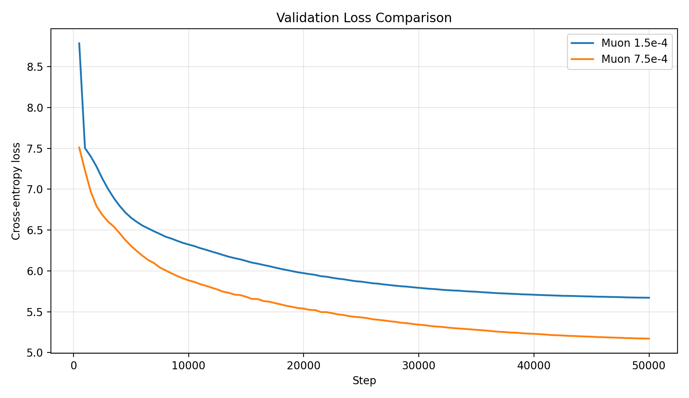
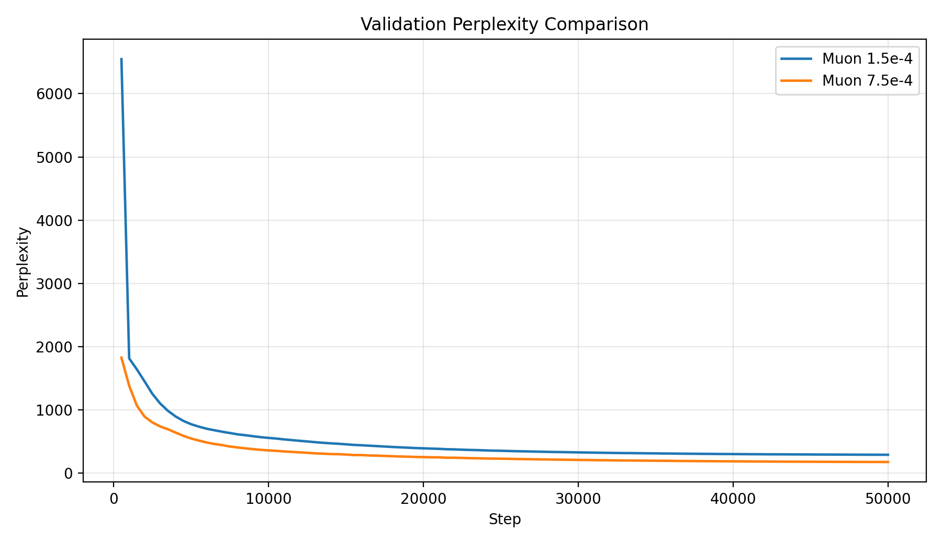
Validation loss / perplexity
验证集表现：Muon 7.5e-4 全程领先
观察
• 三组 best step 均为 50k，未出现验证集反弹。
• Muon 7.5e-4 的 val loss 与 PPL 均低于 AdamW。
• Muon 1.5e-4 明显落后，说明直接复用 AdamW LR 不合适。

Slide 5
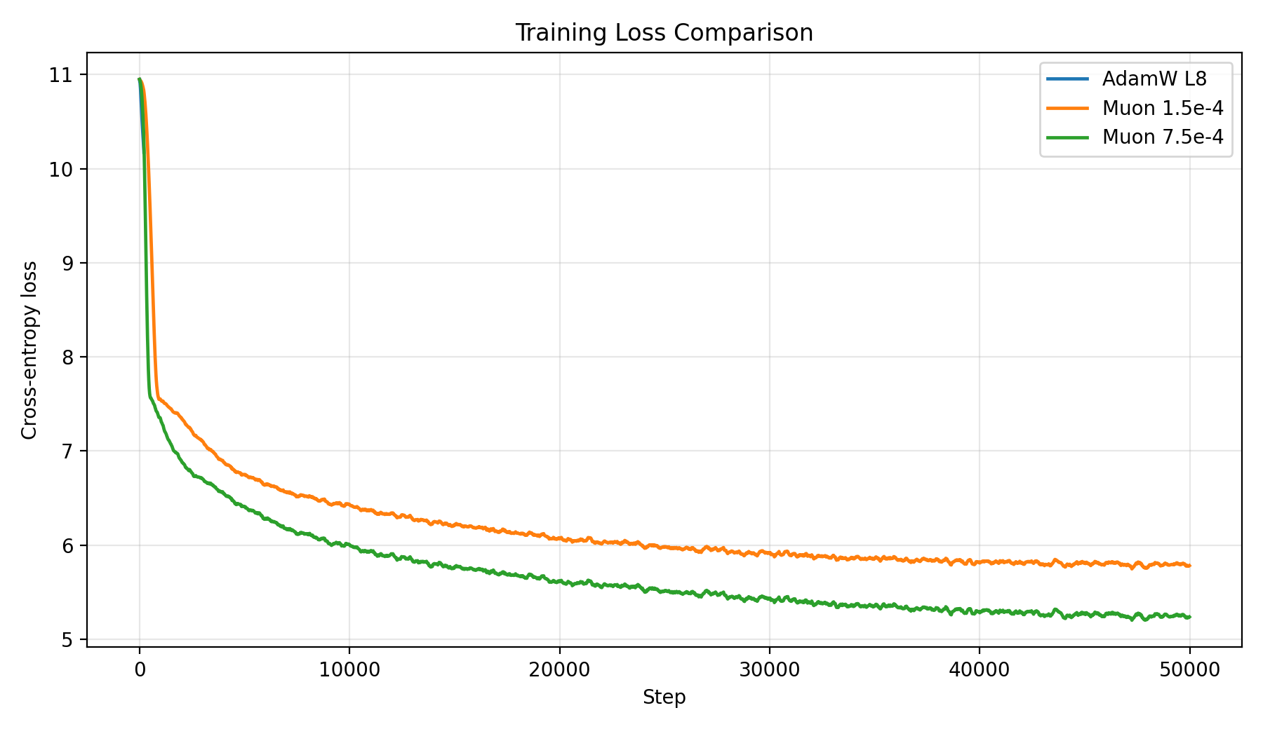
Training loss
训练集表现：优势不是验证集偶然波动
解释
• Muon 7.5e-4 的训练损失全程低于 AdamW 与低 LR Muon。
• 后 200 步平均 train loss：5.2440，低于 AdamW 的 5.4215。
• 这说明优化更充分，而不是最后一次验证的偶然优势。
对报告的含义
可以把 Muon 的优势表述为“训练与验证指标同步改善”。

Slide 6
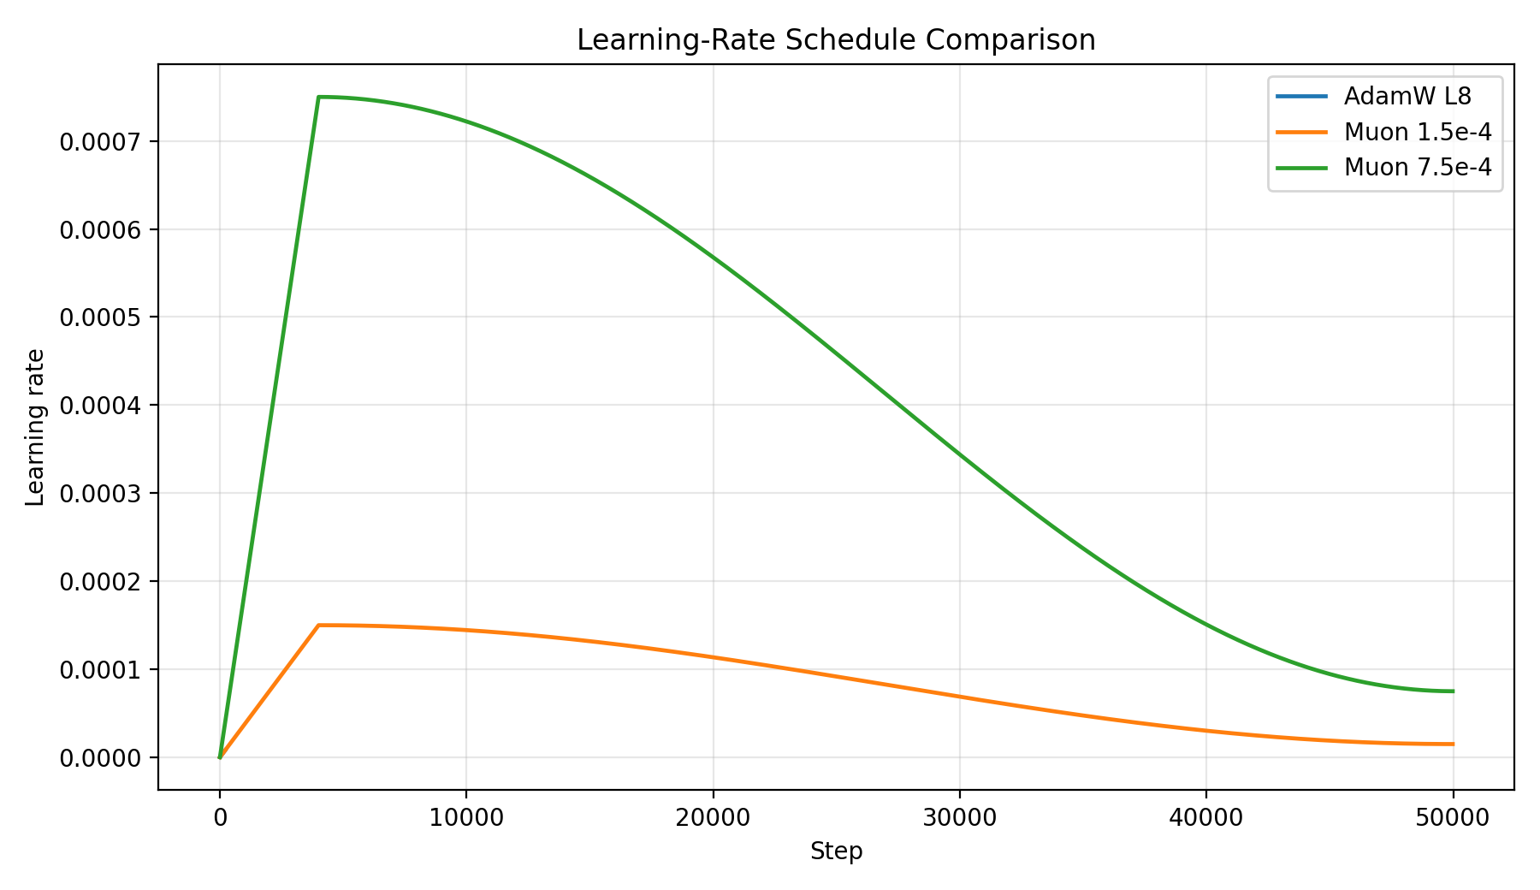
LR schedule
学习率敏感性：Muon 的关键超参数不是 AdamW 的复制品
Muon 短程调参轨迹
配置
Step
Val loss
Val PPL
lr=3e-4
10k
6.1684
477.41
lr=5e-4
10k
5.9771
394.30
lr=7.5e-4
10k
5.8523
348.05
lr=7.5e-4
50k
5.1705
175.99
结论
• 同学习率下，Muon 1.5e-4 弱于 AdamW。
• 提高整体学习率后，Muon 收敛质量持续改善。
• 因此应报告为 optimizer-specific LR tuning。

Slide 7
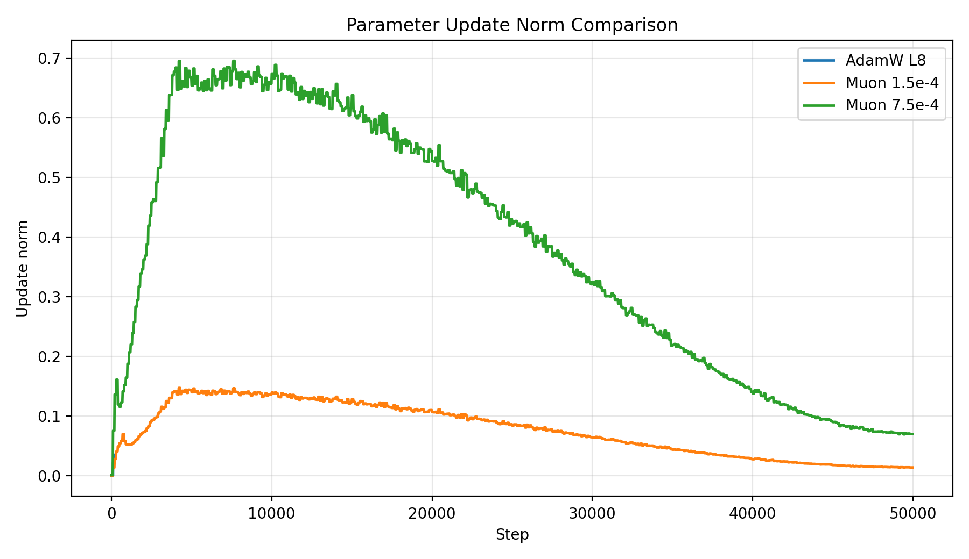
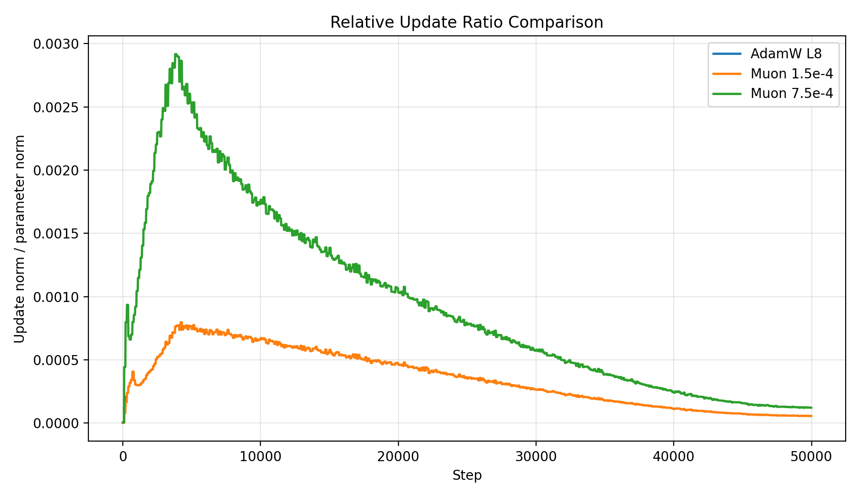
Update norm / update ratio
更新动态：低学习率 Muon 的有效更新偏小
机制解释
• Muon 1.5e-4 的 update ratio 低于 AdamW，参数移动不足。
• Muon 7.5e-4 将更新放大到稳定有效区间，loss 同步下降。
• 曲线随 cosine decay 平滑回落，没有出现发散信号。

Slide 8
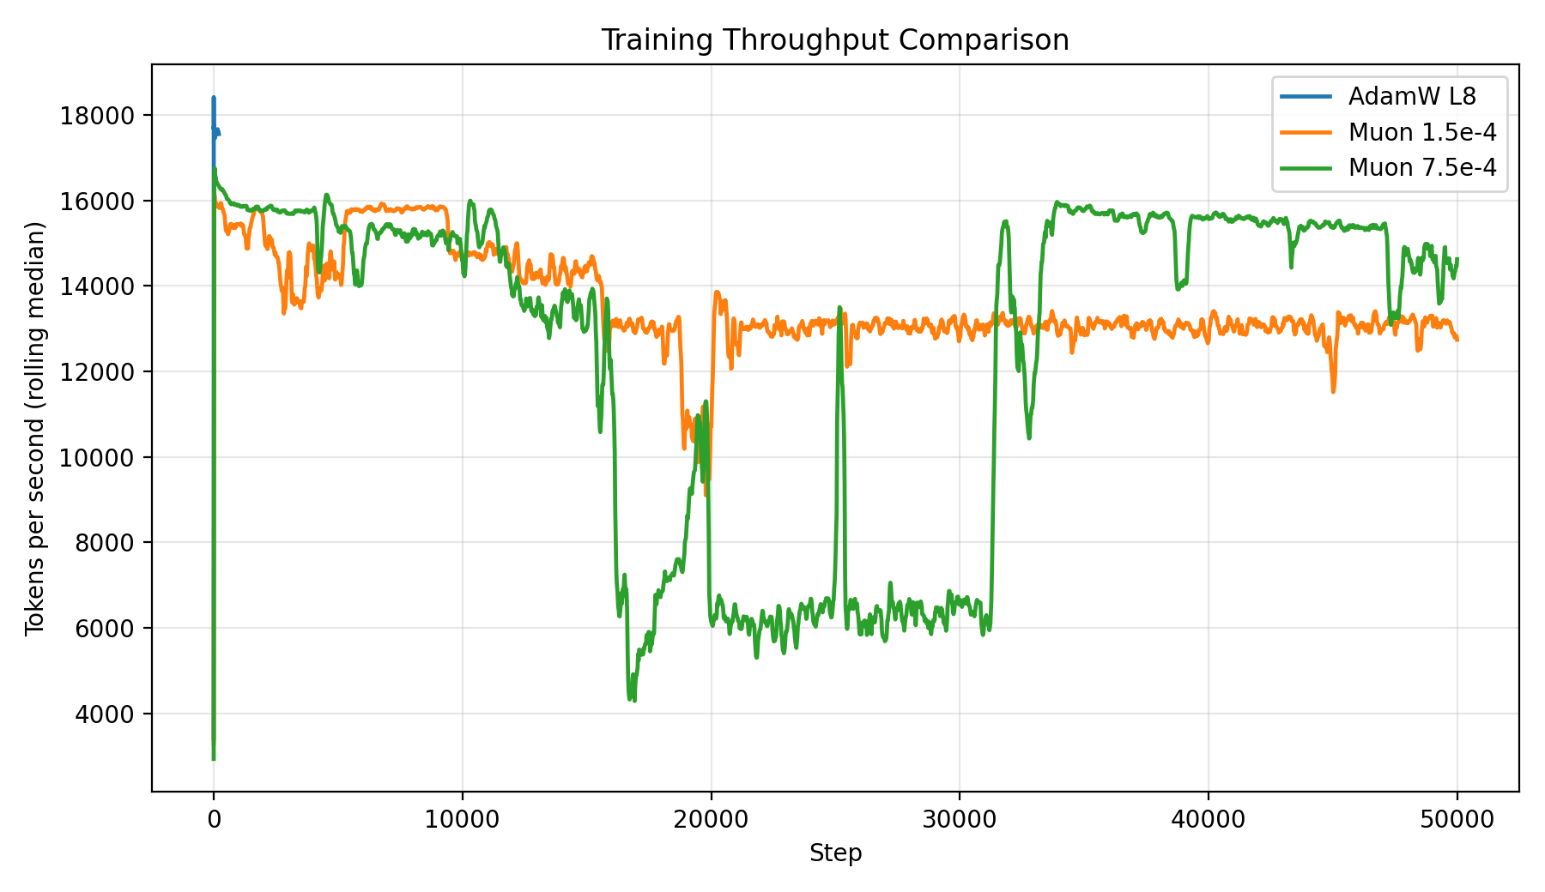
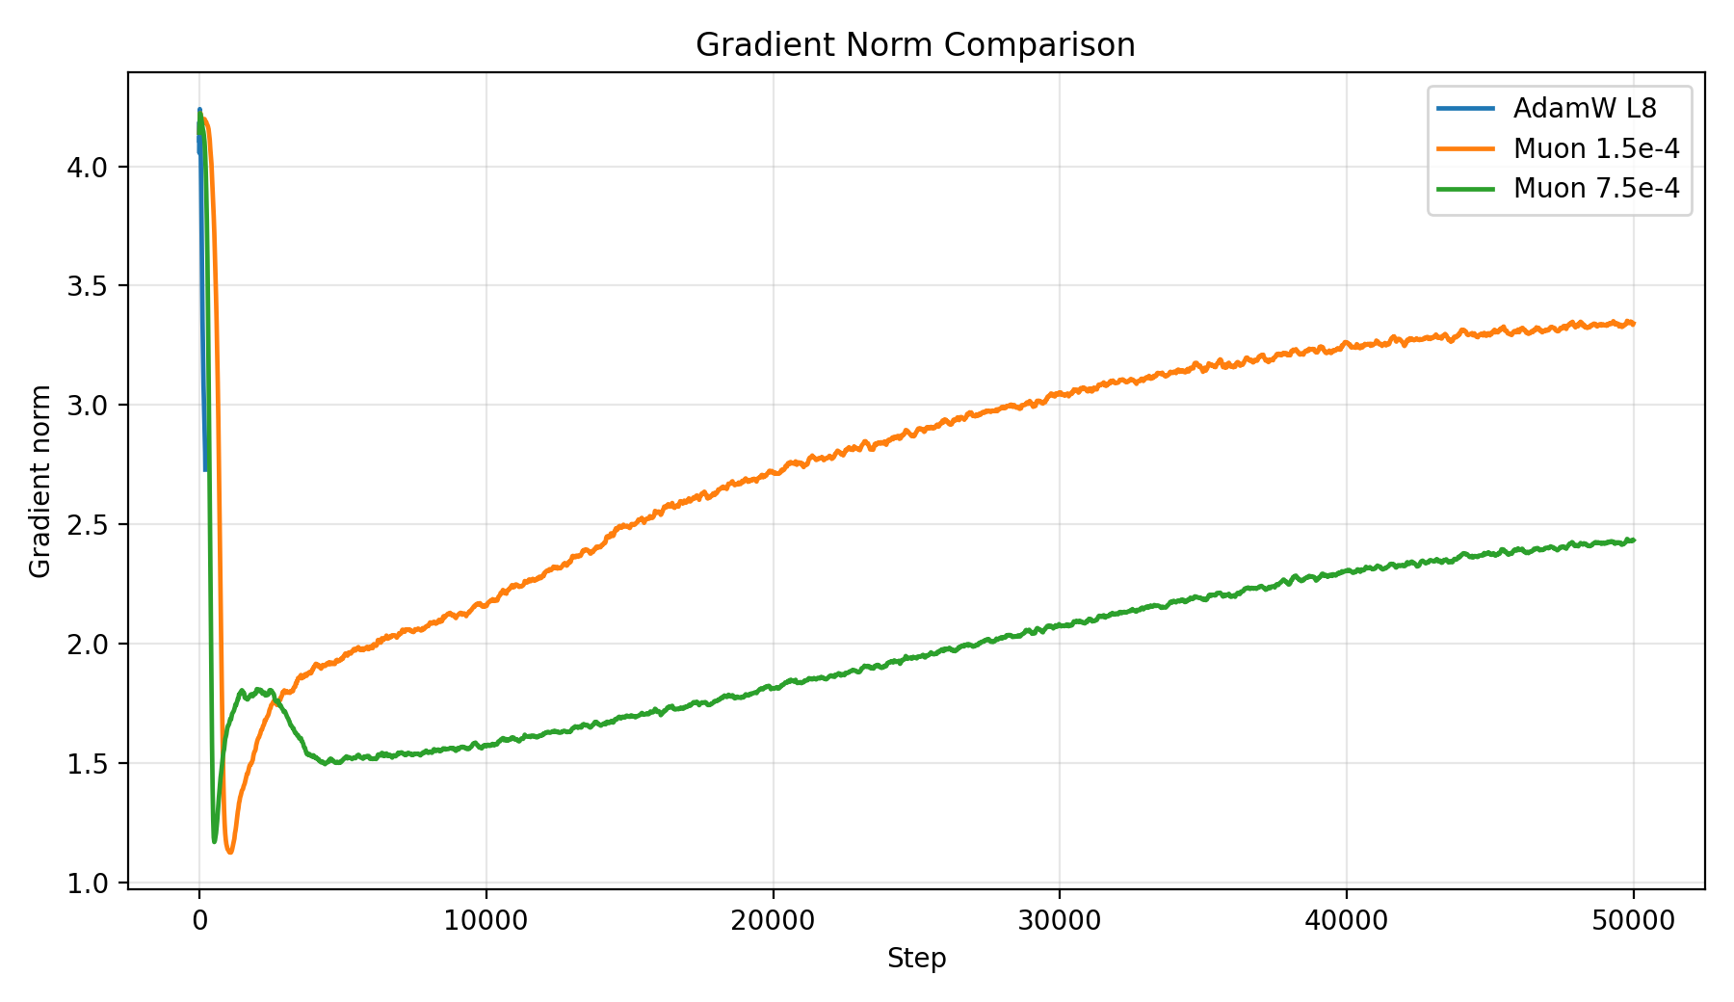
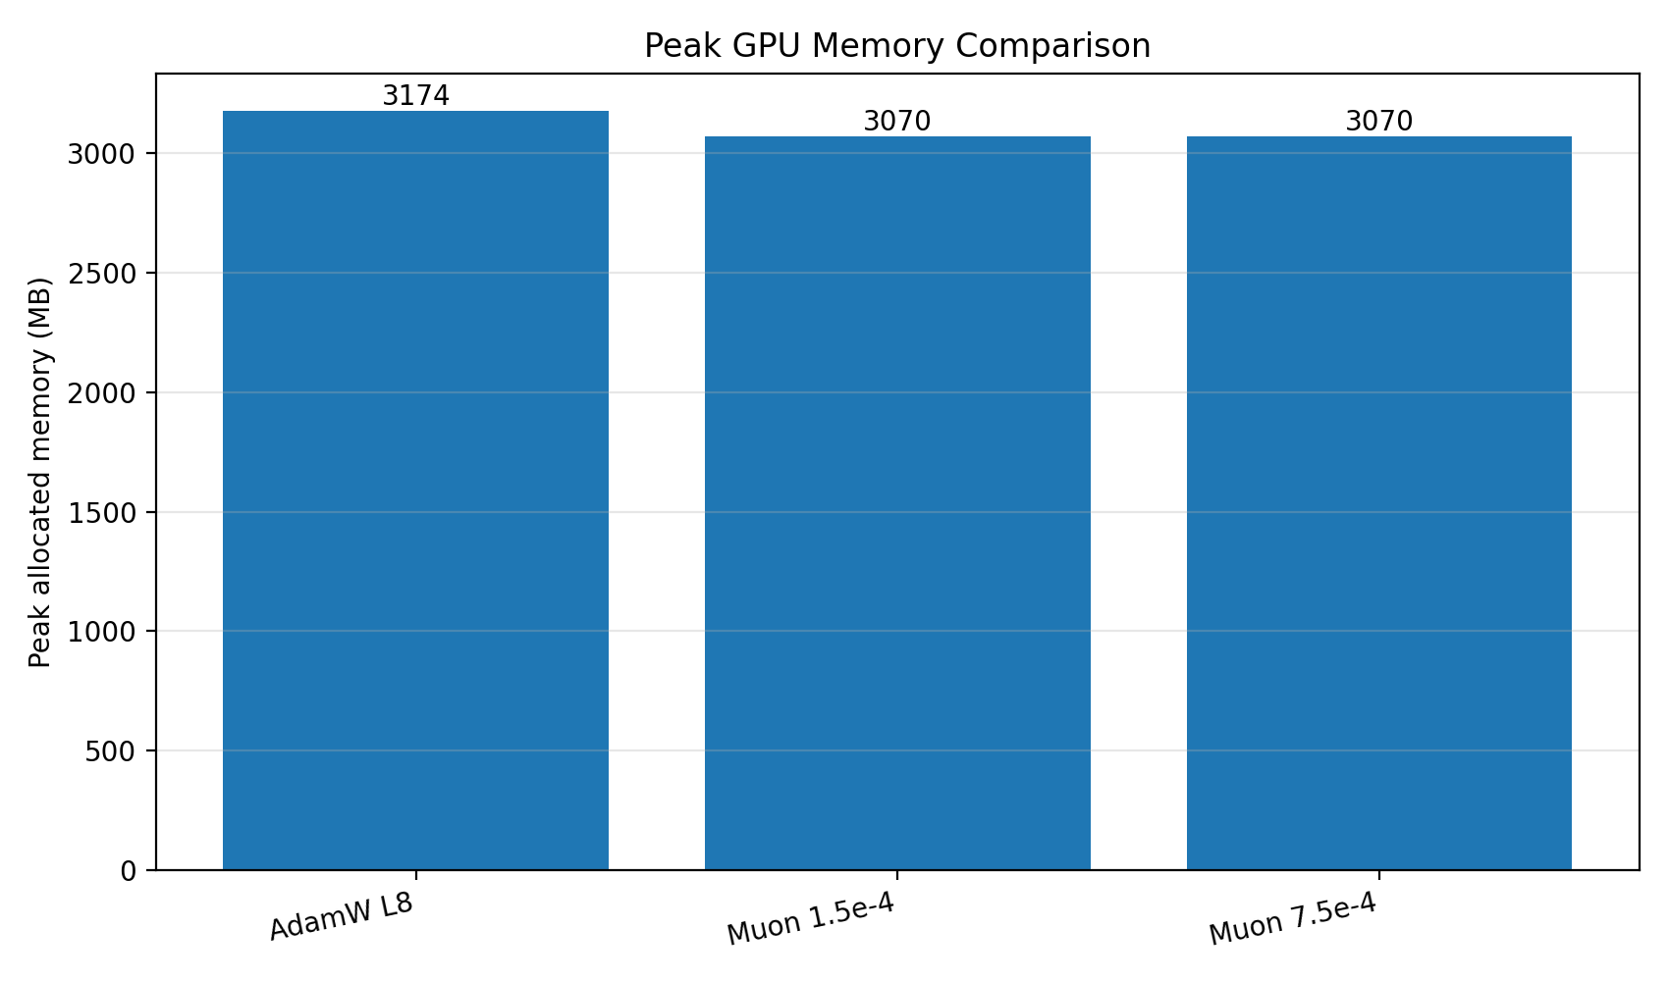
Grad norm / memory / throughput
稳定性与成本：效果更好，但每步速度更慢
综合判断
• Muon 7.5e-4 梯度无爆炸，最终 grad norm 低于低 LR Muon。
• 显存基本相同，AdamW 略高约 104 MB。
• Muon 中位吞吐低于 AdamW；吞吐曲线存在系统波动，应单独 benchmark。

Slide 9
How to report rigorously
结论边界：避免过度表述
可以说
暂时不要说
• 相同模型、数据、训练预算下，调优后的 Muon 优于当前 AdamW baseline。
• “Muon 在所有条件下都优于 AdamW”。
• Muon 直接复用 AdamW 学习率时表现较差，说明其对学习率高度敏感。
• “相同超参数下 Muon 更好”。
• 当前优势体现在 validation loss、PPL 与 training loss 上。
• “吞吐差异全部来自优化器算法”。
必要补充
AdamW LR sweep、Muon aux-lr 消融、固定随机种子采样、跨 seed 复现实验。

